Slide 1
Название работы: Духовный путь Н.Гоголя
Выполнила: учитель русского языка и литературы
Постаногова Нина Александровна
Место работы: Муниципальное бюджетное общеобразовательное учреждение «Лицей № 24» г.Гуково Ростовской обл.

Slide 2
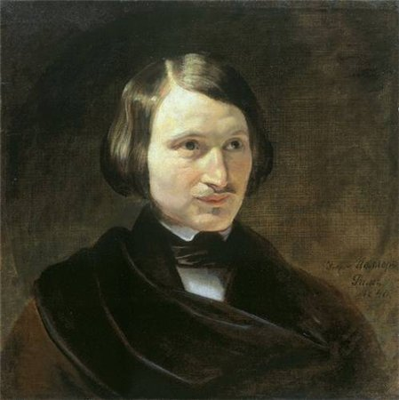
Духовный путь Гоголя

Slide 3
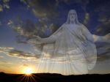
Церковь, государство, система образования
должны помочь нашему народу вернуться в Православие.
Официально провозглашен светский характер школы, но ведь школа должна открыть детям, какой след оставило Православие в культуре и истории нашего народа.
Государство, школа должны быть заинтересованы в том,
чтобы дети не были иностранцами в своей стране.
Обращение к нашим духовным корням поможет нам сегодня
обрести почву под ногами, восстановить духовный стержень нашего народа,
поможет нам вернуться на свою дорогу на путях истории.

Slide 4
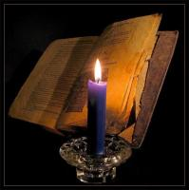
“В русской литературе, у великих русских писателей
религиозные темы и религиозные мотивы были сильнее, чем в какой-либо литературе мира.
Вся наша литература XIX века ранена христианской темой,
вся она ищет спасения, вся она ищет избавления от зла, страдания, ужаса жизни…
Соединение муки о Боге с мукой о человеке
делает русскую литературу христианской даже тогда,
когда в сознании своём русские писатели
отступали от христианской веры” (Н.А. Бердяев).

Slide 5
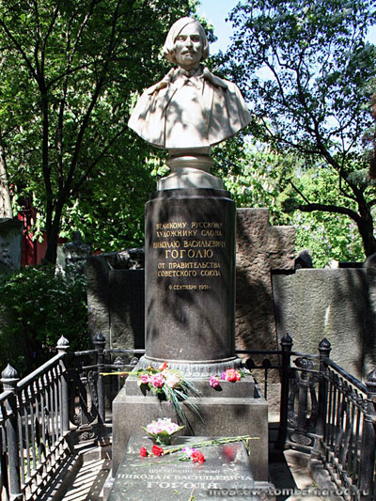
Духовный путь Гоголя
В этом контексте необычайно важно для нас духовное наследие Н. В. Гоголя. "Гоголь, - по словам прот. В. Зеньковского, - первый пророк возврата к целостной религиозной культуре, пророк православной культуры, ... он ощущает как основную неправду современности ее отход от Церкви, и основной путь он видит в возвращении к Церкви и перестройке всей жизни в ее духе

Slide 6
Духовный путь Гоголя
Н. В. Гоголь - одна из самых аскетических фигур нашей литературы. Не понять нам Руси, ее пути, ее исканий и трагедии, если не поймем мы тайну крестного пути Гоголя, муку его души. Истинный смысл многих его сочинений так и остался непонятным. Русский писатель и философ был не только реалистом, сатириком, а мистиком и религиозным пророком, все литературные образы которого глубокие символы.

Slide 7
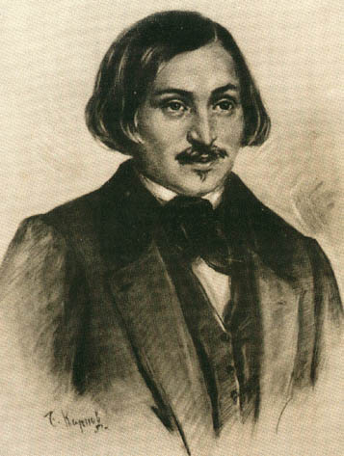
Духовный путь Гоголя
Вся его жизнь свидетельствует о восхождении к высотам духа; но знали об этой стороне его личности только ближайшие к нему духовные лица и некоторые из друзей. В сознании большинства современников Гоголь представлял собой классический тип писателя-сатирика, обличителя общественных и человеческих пороков. Другого Гоголя, последователя святоотеческой традиции в русской литературе, православного религиозного мыслителя и публициста, автора молитв современники так и не узнали.

Slide 8
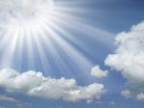
Духовный путь Гоголя
Известно, что Гоголь жил, как инок, хотел принять монашество, часто приезжал в Оптину пустынь, но старец Макарий сказал, что его труды нужнее на литературном поприще. И вообще, Гоголь - самый церковный писатель из классиков русской литературы, наиболее близкий к Церкви не только по идеям и мировоззрению, но и по своей жизни. Гоголь не только принимал активное участие в службах, исповедывался, причащался, но и глубоко изучал церковное богослужение. Об этом свидетельствуют его произведения, огромные тетради его выписок из святоотеческих произведений, из Миней, из Кормчей книги и, наконец, его работа "Размышления о Божественной Литургии", ради которой он специально изучал греческий язык.

Slide 9
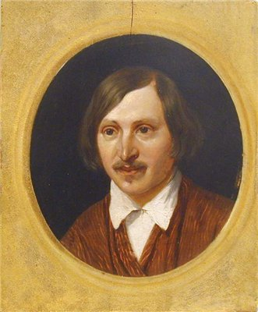
Духовный путь Гоголя
Жизнь Николая Гоголя с первого его момента была устремлена к Богу. Мать его, Мария Ивановна, дала обет перед Диканьским чудотворным образом святителя Николая, если будет у нее сын, назвать его Николаем, - и просила священника молиться до тех пор, пока не сообщат о рождении ребенка и не попросят отслужить благодарственный молебен. Крещен младенец был в Спасо-Преображенской церкви в Сорочинцах. Мать его была женщиной набожной, усердной паломницей

Slide 10
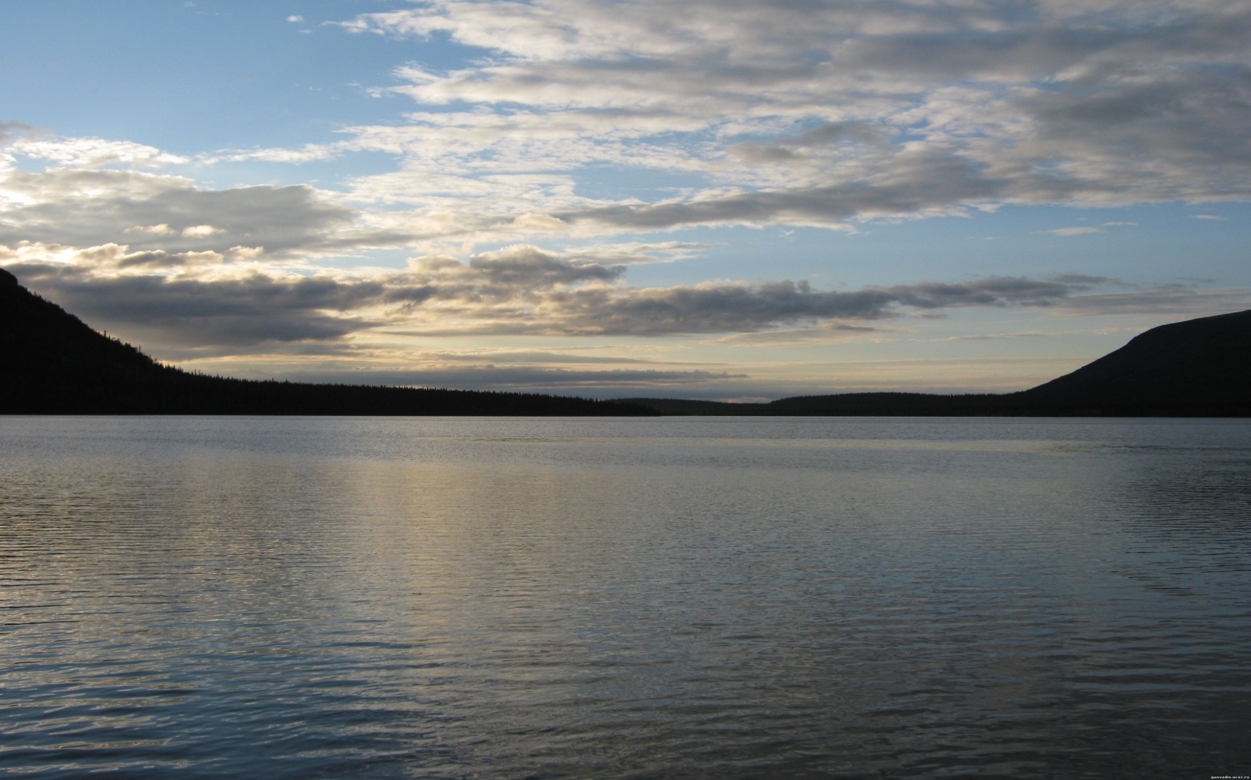
Духовный путь Гоголя
По воспоминаниям одного из гоголевских одноклассников,
религиозность и склонность к монашеской жизни были заметны в Гоголе
«ещё с детского возраста», когда он воспитывался у себя на родном хуторе
в Миргородском уезде и был окружён людьми «богобоязливыми и вполне
религиозными». Когда впоследствии писатель готов был «заменить
свою светскую жизнь монастырём», он лишь вернулся к первоначальному
своему настроению.

Slide 11
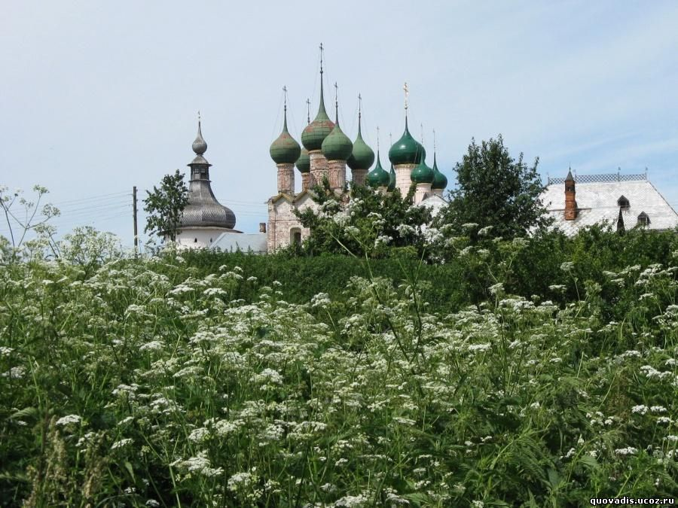
Духовный путь Гоголя
После переезда в столицу Гоголь погружается в литературную жизнь. Но несмотря на занятость, в нем проглядывает постоянное недовольство суетой, желание иной жизни. В этом смысле очень показательны раздумья о посте в "Петербургских записках 1836г.":"Спокоен и грозен Великий Пост. Кажется, слышен голос: "Стой, христианин; оглянись на жизнь свою". На улицах пусто. Карет нет. В лице прохожего видно размышление. Я люблю тебя, время думы и молитвы. Свободнее, обдуманнее потекут мои мысли... - К чему так быстро летит ничем незаменимое наше время? Кто его кличет к себе? Великий Пост, какой спокойный, какой уединенный его отрывок!"

Slide 12
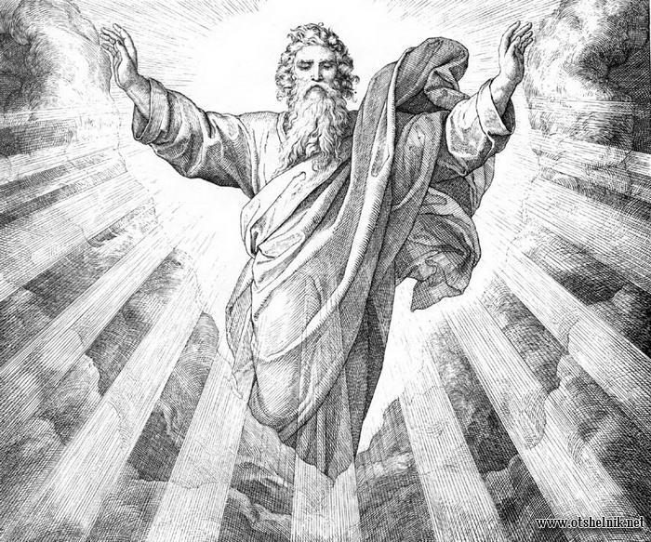
Духовный путь Гоголя
Раннее творчество Гоголя, если взглянуть на него с духовной точки зрения, открывается с неожиданной для обыденного восприятия стороны: оно не только собрание весёлых рассказов в народном духе, но и обширное религиозное поучение, в котором происходит борьба добра со злом, и добро неизменно побеждает, а грешники наказываются (повести «Ночь перед рождеством», «Вий», «Сорочинская ярмарка»). Эта же борьба, но уже в более утончённой форме, иногда со злом невидимым, явлена и в петербургских повестях. Как прямая защита Православия предстаёт она в «Тарасе Бульбе».

Slide 13
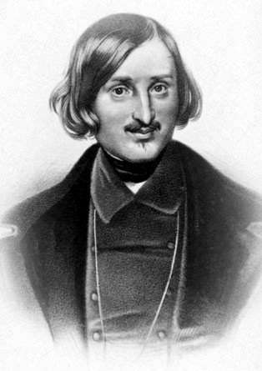
Духовный путь Гоголя
Повесть Тарас Бульба", первая редакция, была написана, когда Гоголю было двадцать с небольшим лет. Впоследствии он создал вторую редакцию, но все христианские идеи уже присутствовали в первой.
Кроме этого, Гоголь выступает в «Тарасе Бульбе» против предательства Андрия, финансовой силы жида Янкеля, поляков. Здесь он выступает за присоединение Украины к России, считая, что только в России, она будет счастлива.

Slide 14

Духовный путь Гоголя
Условно жизнь и творчество Гоголя можно разделить на два периода - рубежом будет 1840 год.
Вторая половина жизни и творчества писателя ознаменована направленностью его к искоренению недостатков в себе самом - и таким образом, он идет путем внутренним. "Говорить и писать о высших чувствах и движеньях человека нельзя по воображению, нужно заключить в себе самом хотя небольшую крупицу этого, - словом, нужно сделаться лучшим" (Н. В. Гоголь, "Авторская исповедь").

Slide 15
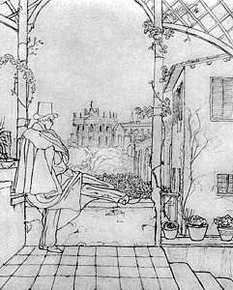
Духовный путь Гоголя
Пьесу "Ревизор", многие воспринимали просто как сатирическое произведение, обличающее нравы. Гоголь многократно пытался объяснить, что он вкладывал более глубокий смысл в это произведение, что каждый должен на свою душу посмотреть, что все эти чиновники олицетворяют собой страсти, господствующие в человеке, а настоящий ревизор - это истинная совесть, в отличие от "ветреной совести", которую олицетворяет Хлестаков.
«Что не говори, но страшен тот ревизор, который ждёт нас у дверей гроба. Будто не знаете, кто этот ревизор? Что прикидываться? Ревизор это наша проснувшаяся совесть, которая заставит нас вдруг и разом взглянуть во все глаза на самих себя».

Slide 16
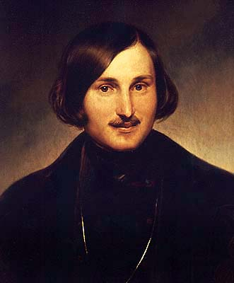
Духовный путь Гоголя
Такой же глубокий подтекст имеет и главное произведение Николая Васильевича поэма «Мёртвые души». На внешнем уровне она представляет собой череду сатирических характеров и ситуаций, тогда как в окончательном виде книга должна была показать путь к возрождению души падшего человека.

Slide 17
Духовный путь Гоголя
Почему «душа человека» стала предметом изучения Гоголя? Почему он занялся собственным «душевным делом», духовным самовоспитанием? Уход ли это от литературы? Измена ли искусству? Такие вопросы задавали Гоголю его петербургские и московские друзья. В ответе на их тревогу Гоголь пытался поделиться с ними истиной, которая недавно ему открылась. Но в эстетической и романтической атмосфере эпохи это религиозное учение было неожиданно и странно, и слова Гоголя просто не доходили.

Slide 18
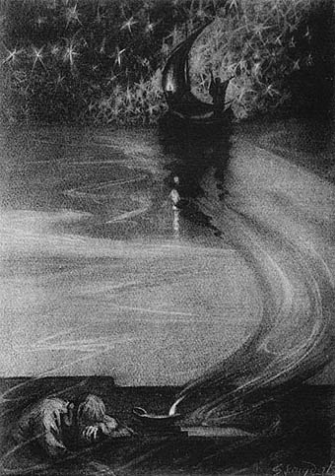
Духовный путь Гоголя
Образ художника и образ человека сливаются здесь воедино. Двойным смыслом звучат слова «подвиг» и «поприще»: аскетический путь и создание поэмы – единая лестница, ведущая к Богу.
«Сочинения мои так связаны тесно с духовным образованием меня самого и такое мне нужно до того времени вынести внутреннее сильное воспитание душевное, глубокое воспитание, что нельзя и надеяться на скорое появление моих сочинений». И дальше Гоголь впервые употребляет выражение, ставшее впоследствии его любимым: «внутреннее хозяйство».

Slide 19
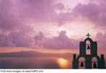
Духовный путь Гоголя
Гоголь говорил: чтобы творить красоту, нужно самому быть прекрасным; художник должен быть цельной и нравственной личностью; его жизнь должна быть столь же совершенна, как и его искусство. Служение красоте есть нравственное дело и религиозный подвиг. Чтобы исполнить долг перед человечеством, возложенный на него, писатель должен просветить и очистить свою душу. Одним словом, чтобы закончить «Мертвые души», автору нужно стать праведником

Slide 20

Духовный путь Гоголя
Эта цепь утверждений сводится к великой мысли о целостности христианской культуры. Душа человека из раздробленности и затемненности греховного состояния должна подняться к светлой цельности; делу своей жизни человек должен отдаться весь, духом и телом. Исполняя свой подвиг, он призван стремиться к небесной красоте и божественному совершенству. До нас дошли молитвы, которые читал Гоголь во время работы над «Мертвыми душами». Приведем один отрывок:

Slide 21
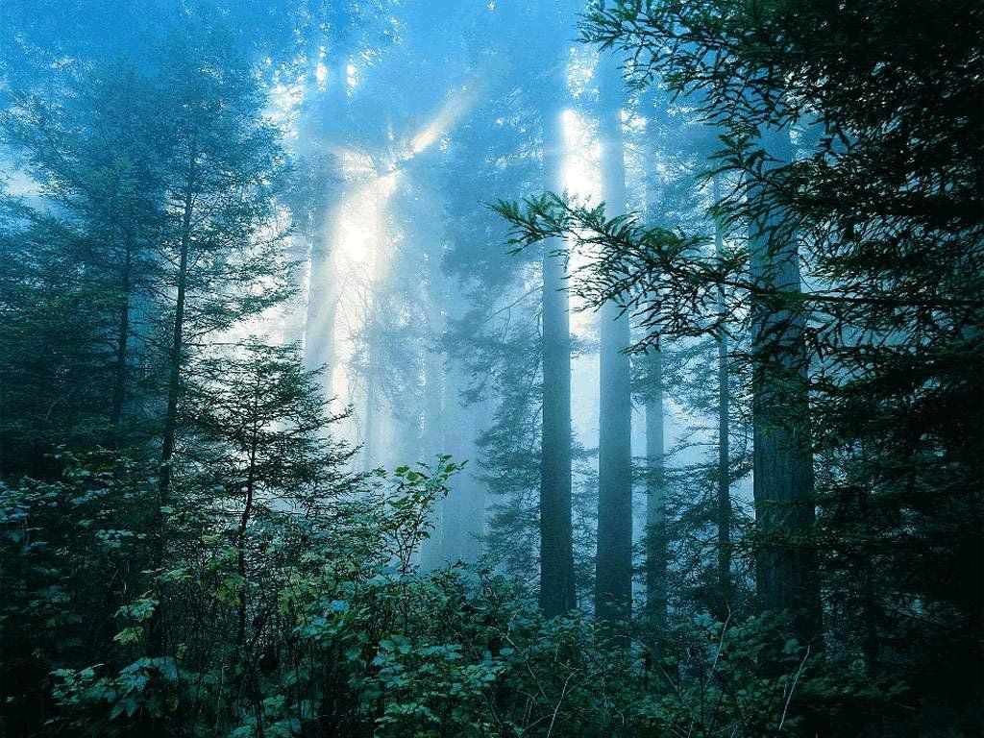
Духовный путь Гоголя
«Боже, соприсутствуй мне в труде моем, для него же призвал меня в мир... Верю, яко не от моего произволения началось сие самое дело, над ним же работаю во славу Твою. Ты же заронил и первую мысль... Ты же один дашь силы и окончить, все строя ко спасению моему...»

Slide 22

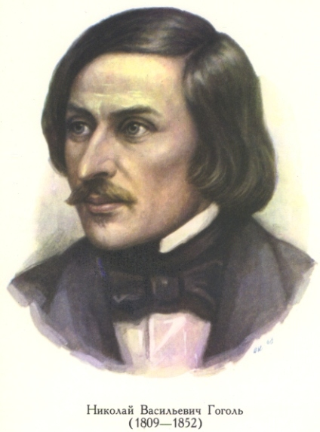
Духовный путь Гоголя
Летом 1840 г. Гоголь за границей пережил тяжелые приступы "болезненной тоски" и не надеясь на выздоровление, он даже написал духовное завещание. Но затем последовало "чудное исцеление". Ему открылся новый путь. Начинается постоянное стремление Гоголя к улучшению в себе духовного человека и преобладание религиозного направления. В "Истории моего знакомства с Гоголем" Аксаков свидетельствует:" Гоголь шел постоянно вперед, его христианство становилось чище, строже; высокое значение цели писателя яснее и суд над самим собой суровее".

Slide 23
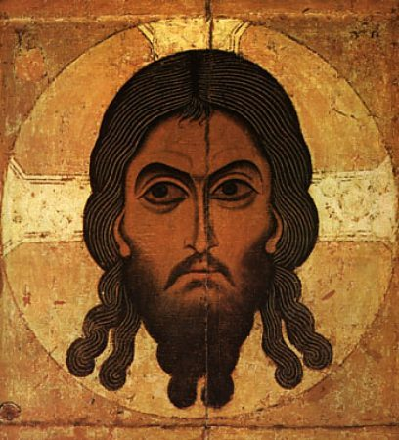

Духовный путь Гоголя
Г. П. Галаган, живший с ним в Риме, вспоминал: "Гоголь показался мне уже тогда очень набожным. Один раз собирались в русскую церковь все русские на всенощную. Я видел, что и Гоголь вошел, но потом потерял его из виду. Перед концом службы я вышел в притвор и там в полумраке заметил Гоголя, стоящего в углу ... на коленях с поникнутой головой. При известных молитвах он бил поклоны".

Slide 24
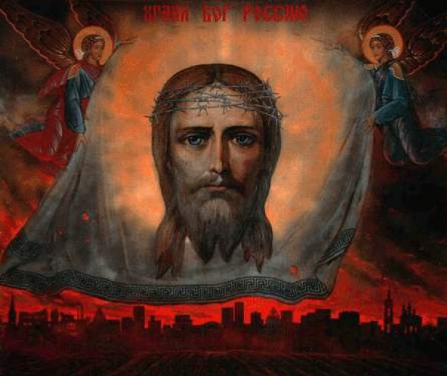

Духовный путь Гоголя
В «Авторской исповеди» Гоголь писал об этой эпохе своей жизни следующее: «Я оставил на время всё современное, я обратил внимание на узнанье тех вечных законов, которыми движется человек и человечество вообще. Книги законодателей, и наблюдателей за природой человека стали моим чтением. Всё, что только выражалось познанье людей и души человека, от исповеди светского человека до исповеди анохорета и пустынника, меня занимало, и на этой дороге, нечувствительно, почти сам не ведая как, я пришёл ко Христу, увидевши, что в Нём ключ к душе человека».

Slide 25
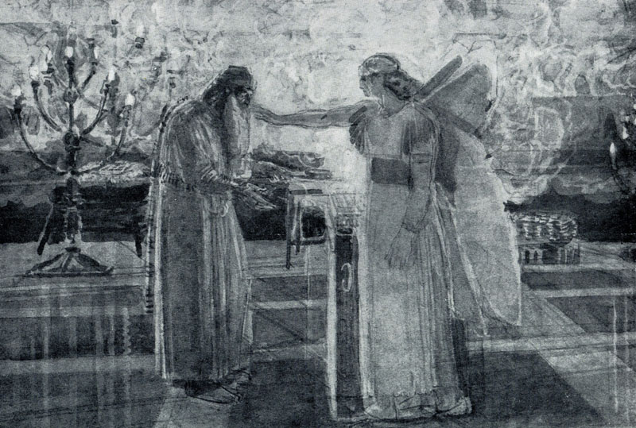

Духовный путь Гоголя
Зимой 1843-44 гг. в Ницце Гоголь составил обширный сборник выписок из творений святых отцов. Тогда же у него возникает потребность глубже войти в молитвенный опыт Церкви. Результатом этой духовной жажды явилась толстая тетрадь переписанных им из служебных Миней церковных песен и канонов. Эти выписки Гоголь делал не только для духовного самообразования, но и для предполагаемых писательских целей.

Slide 26
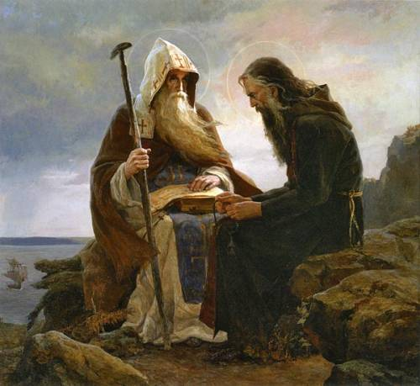
Духовный путь Гоголя
В начале 1845 года в Париже Гоголь начинает работать над книгой "Размышления о Божественной Литургии", оставшейся незавершённой и увидевшей свет после его смерти. В этом произведении органично сочетаются богословская и художественная стороны.
Цель этого духовно-просветительского труда, как это определил сам Гоголь, «показать, в какой полноте и внутренней глубокой связи совершается наша Литургия, юношам и людям, ещё начинающим, ещё мало ознакомленным с её значением».Это один из лучших образцов духовной прозы XIX века.

Slide 27
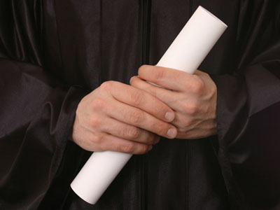
Духовный путь Гоголя
В работе над книгой Гоголь использовал труды по литургии древних и современных авторов.Для всякого, кто только хочет идти вперед и становиться лучше, - писал он , - необходимо частое посещенье Божественной Литургии: она нечувствительно строит и создает человека. И если общество еще не совершенно распалось, если люди не дышат полною, непримиримой ненавистью между собою, то сокровенная причина тому есть Божественная Литургия, напоминающая человеку о святой, небесной любви к брату".

Slide 28


Духовный путь Гоголя
Впервые "Размышления о Божественной Литургии" были изданы в Санкт-Петербурге в 1857 г. малым форматом, как того хотел Гоголь, но при этом не было выполнено его второе желание - о том, чтобы издать ее без имени автора.
С 1920 года на протяжении семи десятилетий эта книга не переиздавалась, о ней знали только узкие специалисты да биографы писателя. Малоизвестными и сегодня являются духовные сочинения его "Правило жития в мире", "Светлое воскресенье", "Христианин идет вперед", "Несколько слов о нашей Церкви и духовенстве". Эти труды Гоголя - настоящий кладезь духовной православной мудрости, до сих пор скрытый под спудом.

Slide 29

Духовный путь Гоголя
Это мировоззрение – законченно и глубоко духовно. Никакого «мрачного мистицизма» нет в нем, есть трезвость и практичность. Гоголь открыл для себя истину о религиозном смысле человеческой жизни и поверил в нее пламенно и всецело. Необычность его поведения, столь поразившая современников, заключалась единственно в том, что эту истину он стал проводить в жизнь. Увидев в призвании художника путь к спасению души, Гоголь покорно до могилы донес страшную тяжесть своей ответственности. Эта тяжесть раздавила его.
«Старайтесь лучше видеть во мне христианина и человека, чем литератора»,– писал Гоголь матери в 1844 году.

Slide 30
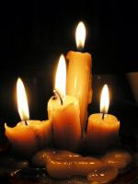
Духовный путь Гоголя
После пережитого нами опыта войны и революции мы другими глазами смотрим на Гоголя – «мученика христианства», как назвал его С. Т. Аксаков; и по-новому звучат для нас слова его Завещания:
«Будьте не мертвые, а живые души. Нет другой двери, кроме указанной Иисусом Христом».

Slide 31
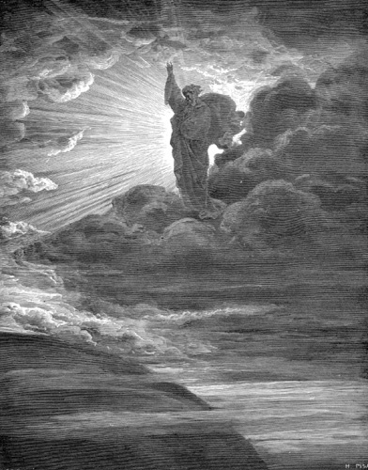
Духовный путь Гоголя
Да, для творца «Ревизора» и «Мертвых душ» трудным и тернистым оказался путь — литературный и духовный путь от «Вечеров на хуторе близ Диканьки» с разгулом в них темных сил, через мрак «неистового» европейского романтизма, через духовный туман католицизма и протестантизма — к высотам Божественной литургии. Тяжелым был и его путь к духовным высотам.

Slide 32
Духовный путь Гоголя
За три недели до смерти, 2 февраля 1852 года, Гоголь пишет В.А. Жуковскому: «Помолись обо мне, чтобы работа моя была истинно добросовестна, и чтобы я хоть сколько-нибудь был удостоен пропеть гимн Красоте Небесной». Этот гимн Красоте Небесной Гоголь воспел в своих духовных творениях.

Slide 33
1. Н.В. Гоголь и православие . Сборник статей о творчестве Н.В. Гоголя. М.:2004.
2. В.В. Воропаев. Гоголь над страницами духовных книг. М.:2002.
3. В.В. Зеньковский. История русской философии. Т.1-2. Р.:1991.
4. В.В. Зеньковский. Русские мыслители и Европа. М.:1997.
5. Б. Башилов. История русского масонства. М.: 2003.
6. К.В. Мочульский. Гоголь. Соловьёв. Достоевский. М:1995.
7. В. Глянц. Гоголь и апокалипсис. М.:2004.
8. М.О. Меньшиков. Письма к русской нации. М.:1999.
9. М.О. Меньшиков. Национальная империя. М.:2004.

Slide 34
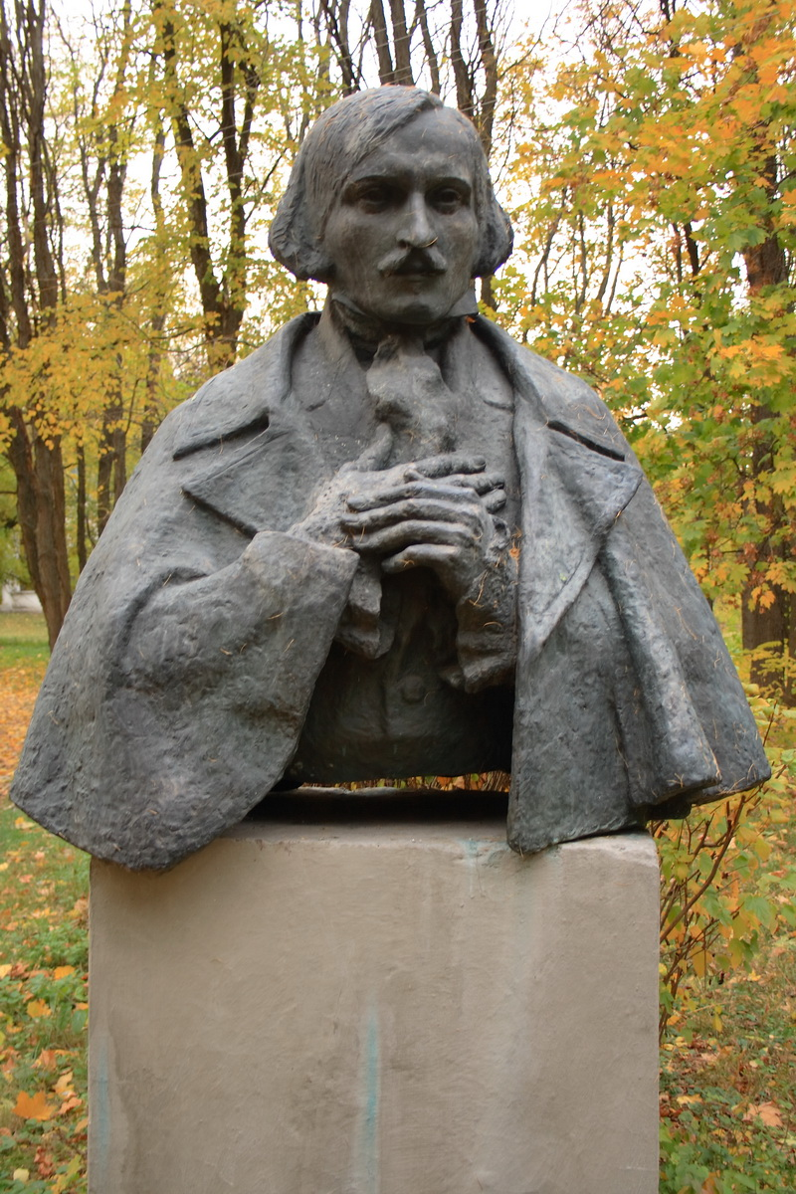
Духовный путь Гоголя
Н. В. Гоголь мечтал об объединяющей, руководящей и просвещающей роли Церкви в обществе. Господь сегодня нам предоставляет шанс вернуть Православной Церкви главенствующую роль в духовной жизни общества. Для нас православный духовный опыт Гоголя актуален как никогда. Много даров дано было Руси Господом чрез Православную Церковь. Но наш народ, как некогда Адам, не пожелал жить в раю, пренебрег оградой Церкви. В этом трагедия Руси, наша неустроенность, хаос в душе народа. Святая Русь, отойдя от Православия, похоронила свою мощь, свою силу, распяла свой народ.
Путь Руси – крестный путь. Но мир после Голгофы, после крестного пути Христа узрел Его воскресение. И мы сейчас тоже, после семи десятилетий атеистической голгофы, стоим в ожидании нашего воскресения. Но чтобы скорее настала наша Пасха, надо нам вместе с Гоголем горько переболеть неправдой былой Руси и понять, что наше духовное воскресение, наше спасение в Православной Церкви.

